Slide 1

Notes:
الفصل الثالث عشر ( مهاره الإستماع )

Slide 2

الأسبوع الثاني عشر
مهارة الاستماع
إعداد أ / ولاء عطية عسكر

Slide 3
أهداف الجلسة
(1ـ إكساب الطالب أهم مهارات التلقي وهى (مهارة الاستماع
ويتم ذلك من خلال تنمية قدرة الطالب على تفهم الرسائل التواصلية المسموعة والتفاعل معها والاستجابة لها ،
ويتم تحقيق هذا الهدف من خلال الآتي
أ- أن يعرف الطالب مفهوم الاستماع
ب- أن يعرف الطالب مراحل عملية الاستماع
ج- أن يعرف الطالب المهارات المطلوبة للاستماع
د- أن يعرف الطالب معوقات عملية الاستماع

Slide 4
بسم الله الرحمن الرحيم
والله أخرجكم من بطون أمهاتكم لا تعلمون شيئا وجعل لكم السمع والأبصار والأفئدة لعلكم تشكرون
سورة النحل : آية 78

Slide 5
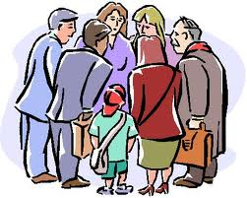

Slide 6
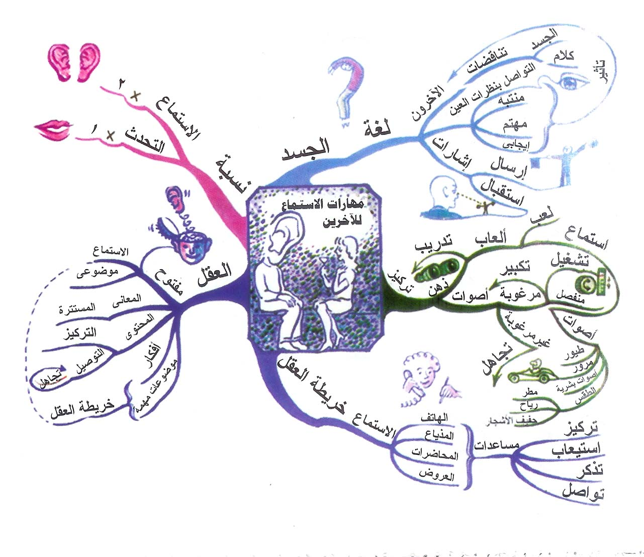
خريطة ذهنيه للخريطة الذهنية لمهارة الاستماع

Slide 7
مهارة الاستماع
الاستماع هو العنصر الثاني من عناصر الاتصال الشفوي ، فحتى تفهم الناس من حولك لابد أن تستمع إليهم ،وتستمع بكل عناية ،إذ لا يكفى ان تسمع حديثهم وأنت تفكر فقط فى الرد عليهم ،ولا يفيد ان تحاول إدارة دفة الحديث لصالحك فى كل جلسة الحديث ،فهذا لا يسمى استماعا ، بل تربصا بالطرف الأخر ، فكثير من سوء الفهم الى نراه اليوم فى حياتنا اليومية يحدث بسبب ضعفنا فى عملية الإنصات .

Slide 8
لكي تفهم الآخرين من حولك لابد أن تستمع لهم بكل صدق
حيث أورد ستيفن كوفي في كتابه (العادات السبع لأكثر الناس إنتاجية ) حكاية يجد أن علاقته بابنه ليست على ما يرام ،فقال
لستيفن : لا أستطيع أن أفهم ابني ، فهو لا يريد الاستماع إلى أبدا فرد ستيفن : دعني أرتب ما قلته للتو ، أنت لا تفهم ابنك لأنه لا يريد الاستماع إليك ؟ فرد عليه (هذا صحيح .)
ستيفن دعني أرتب مرة آخري أنت لا تفهم ابنك لأنه لا يريد الاستماع إليك أنت؟ فرد عليه الأب بصبر نافذ : هذا ما قلته .
ستيفن : ( أعتقد أنك كي تفهم شخصا آخر فأنت بحاجة لأن تستمع له) فقال الأب :أوه (تعبيرا عن ألصدمته ) ثم جاءت فترة صمت طويلة ،وقال مرة أخرى : أوه

Slide 9
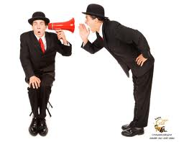

Slide 10
مفهوم الاستماع
عملية عقلية إرادية يتعمد فيها المستمع الإنصات والإصغاء للمتكلم ، ومحاولة إدراك وفهم ما يقول

Slide 11
الفرق بين السماع والاستماع
هناك فرق بين السماع والاستماع فمن المؤكد انك لن تستمع (تنصت ) لصوت دون ان تسمعه اولا ولكن من الممكن ان تسمع للاصوات دون تنصت لها .
* فالسماع :عملية تتم دون جهد وعناء حيث تستقبل الأذن الأصوات دون إرادة .
.* الاستماع :عملية تحتاج جهدا وانتباها وإرادة
ولذلك يمكن أن يتمتع الشخص بقدرة سماع ممتاز لكنه يكون سيء الاستماع .

Slide 12
مراحل عملية الاستماع
الاستماع (الإنصات) لابد أن يمر بعدة مراحل حتى يمكن اعتباره استماعا نشطا وفعالا وليس فقط مجرد سماع ،وهده المراحل هي :
1- السماع .
وهى مرحلة استقبال الصوت عن طريق الأذن ،وهذه عملية فسيولوجية تلقائية
. الفهم -2
مرحلة الفهم وتعد احد الفرو قات الأساسية بين السماع والاستماع ،وتتضمن هذه المرحلة معالجة المعلومات ، واوضح مثال على عملية فهم ما سمعناه هو قدرتنا على متابعة اتجاهنا وطريقنا للوصول لعنوان المكان الذى سمعنا وصفه من احد اصدقائنا.

Slide 13


Slide 14
3- التفسير
وفى هذه المرحلة يحاول المستمع أن يضع معنى المعلومات التي تم استقبالها وذلك باختيار بعضها وربطه بالخبرات السابقة التي لديه
وفى العادة فإننا نستخدم كل حواسنا من أجل تفسير ما سمعناه .
4- التقويم
وفى هذه المرحلة يحتاج المستمع إلى تحليل الأحداث والتمييز بين الحقائق والآراء الشخصية، ويتم في هذه المرحلة الحكم على مدى حقيقة وصدقيه العبارات التي يطرحها المتحدث ومدى تعارضها أو توافقها مع ما نعتقده ونؤمن بيه من خلال عرض الآراء والمعلومات والحقائق التي يطرحها المتحدث للمساءلة عن مدى صحة وحقيقة هذه الأفكار .

Slide 15
5- الاستجابة
في هذه المرحلة يعمد المستمع إلى سلوك كلامي أو غير كلامي لإعلام المتحدث انه فهم أو انه لم يفهم رسالة المتحدث
6- التذكر
وهى المرحلة الأخيرة من مراحل الاستماع وهى تذكر واستعادة الرسالة التي تم استقبالها ، وتشير الابحاث الى اننا نتذكر اقل من نصف الرسالة التى سمعناها قبل لحظات .
ولكن وجد انه بقدر الاستجابة التي نقوم بهيا عند استقبال الرسالة ( المعلومات) يكون تذكرنا له

Slide 16
تنمية مهارة الاستماع
ليحقق المستمع هدفه من الاستماع ينبغي أن ينمى في نفسه مجموعة من المهارات من أهمها :
1- سعة الأفق والقدرة على تفهم الآراء والمواقف المختلفة .
2- تمييز الأفكار الرئيسية من الفرعية ،وتمييز العلاقات والفوارق بينها
3- استرجاع الأفكار والربط بينها .
4- التمييز بين المعلومات والحقائق من جهة الآراء ووجهات النظر من جهة أخرى.

Slide 17
كيف يمكن للفرد أن ينمى مهارة الاستماع لديه؟
1- استعد لعملية الاستماع ،مثال ( أقراء عن الموضوع قبل حضور المحاضرة ).
2- تحكم في مشتتات الاستماع الداخلية (كأن تفكر كيف سيلعب فريقك الليلة مباراته الختامية لاداعى أن تفكر فى ذلك أثناء الاستماع )وكذلك مشتتات الاستماع الخارجية (أقفل الجوال أو أجعله على الصامت وأنت تستمع ).
3- ركز على ما يقال وليس على القائل وتصرفاته .
4- لا تدع عيناك تبتعد كثير عن المتحدث
5- استمع للمعلومات الخفية في الرسالة وليس فقط للمعلومات المباشرة.

Slide 18
6- كن مرنا عندما يعبر المحاضر عن وجهة نظر قد تختلف معها فلا يكون ذلك حاجزا لك عن الاستماع
* دون ملاحظاتك والنقاط الرئيسية للموضوع واجعلها عملية مساعدة للاستماع وليست بديلة عن الاستماع ،ولذلك تاكد انك تستمع بفاعلية وبذهن متوقد ولا يشغلك تدوين ملاحظاتك عن ذلك
7- استمع بطريقة تجعلك تتذكر كل ما يقوله المتحدث وذلك خلال انخراطك بشكل كامل في عملية الاستماع بإبداء الملحوظات وطرح الأسئلة ثم نظم المعلومات التي يقدمها المتحدث .

Slide 19
معوقات الاستماع
المستمع عضو اساسى في عملية الاتصال الشفهية ،ويجب ان يكون مشاركا فعالا ،وعلى نجاحه فى الاستماع الجيد يتوقف تحقبق أهداف الحديث الاتصالية . وأهم أقسام معوقات الاستماع هي :
*متزامنة القوالب : يعانى كثير من الناس من (متزامنة القوالب)حيث يعتمد تصنيفا دينيا وفكريا وإجتماعيا وسياسيا مسبقا للأفراد ويستخدم هدا التصنيف كحارس بوابة عقلة ، يقررعلى ضوئه كيفية الإستماع ومدى تفهم الأفكار ورغم أن الأفراد الذين يتحدثون والذين يستمعون غالبا ما يؤمنون بأ فكاروموافق معينة ، إلا أن ذلك يجب ألا يعيق عملية الإستماع الموضوعية .

Slide 20
* الخبرة السابقة: في بعض الأحيان تكون الخبرة السابقة معيقة للتعلم ولوصول الرسالة الجديدة عندما تتناقض معها. والخبرة السابقة ليست مجرد تعليمية بل قد تكون نفسية .
*الشرود الذهني و اللامبالاة : عدم اهتمام المستمع سواء طالب أو غيره بالمادة التعليمية أو الإرشادية أو صعوبتها نتيجة أو إرهاق. وقد يكون سرحان أو تشويش عقلي فيكون المستمع مشغول ذهنيا بمشاكله

Slide 21
سيطرة الانطباعات السلبية : يعاني بعض المستمعين من سيطرة مواقفه و انطباعاته الشخصية السلبية على قدرته على التفاعل مع المتحدث ، فقد يكون لديه موقف من المتحدث لا علاقة له بموضوع الحديث .ومع ذلك يتخد هذا الموقف حكما على الحديث نفسه . كما أن السلوك النقدي المتعجرف لدى المستمع يعوق الاستماع الجيد ،لان كل اهتمامه يكون مركزا على النقد لا على الانصات و الفهم .
*تفاوت المستوى اللغوي : يسبب تفاوت المستوى اللغوي بين المتحدث و المستمع مشكلات متعددة عند نقل الرسالة ،نتيجة لاختلاف الخلفيات العلمية والثقافية والخبرات المتراكمة لدي المتلقين ، ولذلك على المرسل أن يتأكد عن طريق رجع الصدى من إن الرسالة قد وصلت بالمعني المطلوب.
وقد يكون لبعض الكلمات الشائعة عدد كبير من التفاسير حسب اللهجة
*سوء بيئة الاستماع : كالضوضاء ورداءة أو عطل مكبرات الصوت أو رداءة الجو او انقطاع الإرسال.

Slide 22
التدريب الأول
يكلف أحد الطلاب بقراءة مقال أمام الطلاب ويطلب من المستمع :
لتنمية القدرة على فهم البناء اللغوي :
ذكر المفردات التراكيب التي أعجبته
تحديد الكلمات الصعبة .
الاستعانة بالسياق العام للنص لفهم تلك الكلمات
تحديد أسلوب الحديث من حيث طول الجمل وقصرها والوسائل اللغوية التي استعان بها الكاتب في عرض أفكاره كاستخدام أساليب التوكيد ، والتشبيهات أو الاستعارات، والصور الجمالية المختلفة

Slide 23
لتنمية مهارات فهم المضمون :
يطلب من المستمع : -
ذكر أسماء أشخاص الحوار.
ذكر اكبر قدر من القضايا التي استمع إليها
ترتيب القضايا حسب ورودها في الحوار
تحديد استراتيجيات الحديث:عقلية أو عاطفية أو مختلفة
ذكر الحجج و الأدلة و الشواهد التي تضمنتها الاستراتيجيات
ذكر المشاعر التي أثارها الحوار لديه و مدي معايشته لها

Slide 24


Slide 25
نشاط فردى
اشتكى الزوج من أن زوجته تعانى من ضعف شديد في السمع
سأله الطبيب : إلى أى مدى وصل ضعف السمع لدى زوجتك ؟
أجاب الزوج : بأنه لا يعرف بالضبط .
طلب منه الطبيب أن يعود إلى البيت ويحاول أن يعرف ذلك ويكتشف :إلى مدى يجب أن يكون قريبا من زوجته حتى تسمعه ؟
وصل الزوج إلى البيت ووقف عند مدخل الباب ثم صاح ( ماذا أعدت للعشاء الليلة ؟ لم يسمع ردا .)
ماذا أعدت ) دخل الزوج إلى البيت ثم وقف في الممر وصاح مرة
للعشاء الليلة ؟ مرة أخرى لم يسمع الزوج ردا

Slide 26
دخل الزوج إلى حجرة الاستقبال ثم صاح مرة ثالثة (ماذا أعددت للعشاء الليلة ؟) مرة أخرى لم يسمع الزوج ردا .
أخيرا ، دخل الرجل إلى المطبخ ووقف بجوار زوجته مباشرة ثم سألها ماذا أعدت للعشاء الليلة؟
أجابت الزوجة (دجـــــــــــاج )! هذه هي رابع مرة تسألني ورابع مرة أجيب .
أقرأ الموقف الاتصالي السابق ثم علق عليه بحكمة أو بيت شعر تؤدي معناه .
أحك قصة أخرى تؤدى الغرض نفسه .

